Slide 1







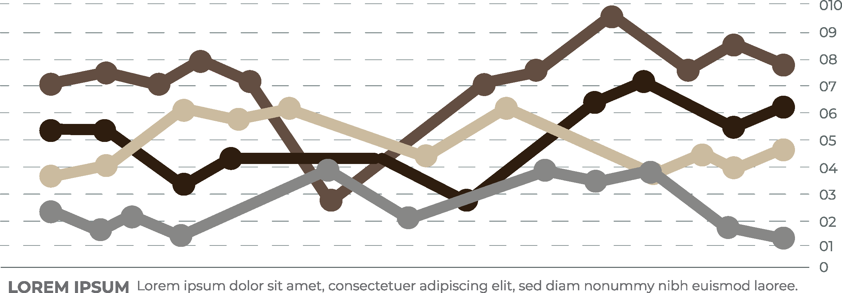





Déficit hídrico: Efecto sobre el contenido de calcio
durante el desarrollo y crecimiento de palta Hass,
y su influencia sobre atributos de calidad durante
postcosecha.
D. Olivares¹, M.E. Ulloa¹,M.A. García-Rojas¹, R. Candia¹, C. Salazar¹ , R.
Pedreschi², J.I. Covarrubias³, R. Campos-Vargas³ y B.G. Defilippi^{1,3}
¹Instituto de investigaciones Agropecuarias (INIA, La Platina), Chile. ²Pontificia Universidad Católica de Valparaíso, Facultad de Ciencias Agronómicas y de los Alimentos, Chile. ³Universidad de Chile. Facultad de Agronomía, Chile
INTRODUCCIÓN
En palta Hass, el contenido de calcio durante el desarrollo y crecimiento del fruto es muy importante para la calidad de postcosecha de esta fruta. Calcio es un mineral que ha sido relacionado con diferentes atributos de calidad como ablandamiento del mesocarpo, y desarrollo de desórdenes fisiológicos (lenticelosis, back-spot), y pardeamientos en el exocarpo. Este mineral se absorbe desde el suelo por el sistema radicular y es transportado a hojas y frutos por el xilema, dependiente de la corriente de transpiración. La disponibilidad de agua afecta a la transpiración, el estrés hídrico restringe el movimiento debido al cierre estomático, por lo tanto, la disponibilidad y la tasa de transpiración son esenciales para la absorción y distribución del calcio durante el crecimiento del fruto.
OBJETIVO
MÉTODOS
Evaluar el efecto de un déficit hídrico sobre la concentración de calcio en el mesocarpo y exocarpo durante el desarrollo y crecimiento del Fruto; y su influencia sobre atributos de calidad durante su
postcosecha.
El déficit hídrico fue aplicado en función de la evapotranspiración de referencia (ETo), durante la floración y hasta 5 semanas después de cuaja, periodo clave para la absorción del calcio. Los tratamientos a evaluar fueron: Control 100% de ETo, Déficit moderado 70-80% ETo, Déficit severo 50- 60% ETo y Sobreconsumo de 120% Eto.
Figura 1. Contenido volumétrico de agua (VWC)
Figura 2. Contenido volumétrico de agua (VWC)
Figura 3. Contenido volumétrico de agua (VWC)
Figura 4. Contenido volumétrico de agua (VWC)
Resultados obtenidos a la fecha nos sugieren que el tratamiento con déficit hídrico severo, presentará un menor rendimiento de producción como también menor calidad de postcosecha en la fruta, debido a mayores tasas de ablandamiento e incidencia a los desórdenes externos.
RESULTADOS
CONCLUSIONES
AGRADECIMIENTOS:
FONDECYT N°1220484

